Slide 1
Absurd, bunt i sens życia
Filozofia Alberta Camusa na przykładzie jego dzieł

Slide 2
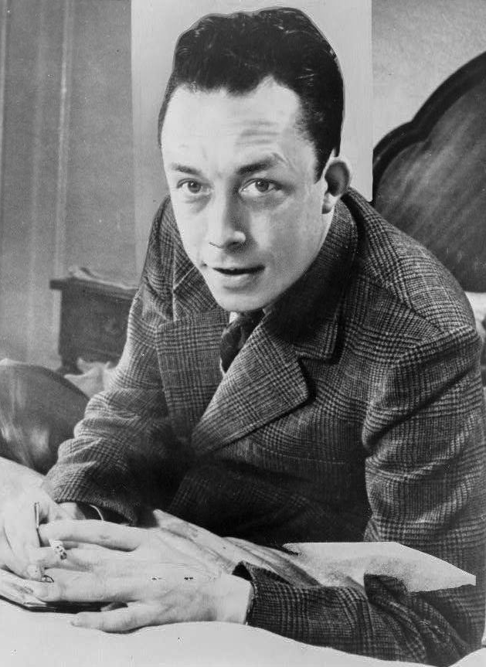
Albert Camus
Albert Camus był jednym z najważniejszych intelektualistów XX wieku. Urodził się w 1913 roku w Algierii, a zginął tragicznie w wypadku samochodowym w 1960 roku. Był pisarzem, eseistą, dziennikarzem i myślicielem, choć sam nie lubił, gdy nazywano go filozofem. W 1957 roku otrzymał Literacką Nagrodę Nobla. Jego twórczość skupia się wokół kilku zasadniczych tematów: absurdu, buntu, wolności i odpowiedzialności. Choć często bywa łączony z egzystencjalizmem i Sartre’em, sam Camus zdecydowanie się od tej etykiety odcinał. Jego filozofia to nie tyle system, co postawa wobec życia – pełna odwagi i sprzeciwu wobec bezsensu.

Slide 3
Absurd
Kluczowym pojęciem w myśli Camusa jest absurd. Pojawia się on w wyniku zderzenia dwóch rzeczywistości: ludzkiej potrzeby sensu, porządku i wyjaśnienia, oraz milczenia świata, który nie daje żadnych odpowiedzi. Człowiek pyta „po co?”, a świat milczy. W obliczu tego absurdu istnieją trzy możliwe reakcje: ucieczka w religię, samobójstwo lub – i to właśnie wybiera Camus – świadome życie z poczuciem absurdu. Drugą fundamentalną kategorią w jego filozofii jest bunt. Buntownik Camusa nie akceptuje cierpienia i niesprawiedliwości, ale nie szuka sensu poza światem. Przeciwnie – działa tutaj i teraz, w imię solidarności i ludzkiej godności. Człowiek jest według Camusa wolny – nie dlatego, że wszystko może, lecz dlatego, że sam może nadać sens własnemu życiu.

Slide 4
Mit Syzyfa (1942)
W eseju „Mit Syzyfa” Camus rozważa, czy życie w obliczu absurdu jest warte zachodu. Rozpoczyna od dramatycznego pytania: „Jedynym naprawdę poważnym problemem filozoficznym jest samobójstwo.” Jeśli życie nie ma sensu, to czy warto żyć? Camus odpowiada: tak. Samobójstwo to ucieczka, kapitulacja. Tymczasem godność człowieka polega na tym, by żyć mimo wszystko, świadomie i bez złudzeń. Syzyf, bohater mitu, jest zmuszony wtaczać kamień na szczyt góry, który za każdym razem spada. Camus widzi w nim metaforę człowieka współczesnego – jego los jest bezsensowny, ale on go akceptuje. Esej kończy się słynnym zdaniem: „Trzeba wyobrazić sobie Syzyfa szczęśliwego.” Szczęście rodzi się ze świadomości i z wolności wyboru – nawet w świecie bez Boga.

Slide 5

Obcy (1942)
Filozofię absurdu Camus ilustruje w powieści „Obcy”. Jej bohater, Meursault, jest zwykłym urzędnikiem z Algieru, który nie płacze na pogrzebie matki i nie przejawia żadnych emocji. Gdy przypadkiem zabija człowieka, staje przed sądem. Zostaje osądzony nie tyle za zbrodnię, co za swoją „nieludzkość” – za to, że nie płakał, że nie wierzy, że jest „obcy”. W finale powieści, czekając na egzekucję, Meursault godzi się z absurdem istnienia i odkrywa wewnętrzny spokój. Świat nie daje mu sensu – ale on już tego nie potrzebuje. „Otworzyłem się po raz pierwszy na czułą obojętność świata” – mówi, akceptując życie takim, jakie jest.

Slide 6
Dżuma (1947)
Innym dziełem, w którym Camus rozwija swoją filozofię, jest powieść „Dżuma”. Opowiada ona o epidemii w mieście Oran, która staje się metaforą zła – cierpienia, przemocy, a także totalitaryzmu. Główny bohater, doktor Rieux, walczy z chorobą nie dlatego, że wierzy w jakiś sens, ale dlatego, że uważa to za uczciwe. Camus pisze: „Jedynym sposobem na walkę z zarazą jest uczciwość.” Rieux nie jest bohaterem, jest człowiekiem, który nie akceptuje cierpienia i robi, co może, by mu przeciwdziałać. W „Dżumie” bunt staje się formą dobra, a solidarność – najwyższą wartością. Powieść pokazuje, że nawet w świecie pozbawionym ostatecznego sensu możliwe jest etyczne życie.

Slide 7
Człowiek Zbuntowany (1951)
Camus rozwija ideę buntu w eseju filozoficznym „Człowiek zbuntowany”. Analizuje tam bunt jako postawę moralną i polityczną. Bunt nie jest tylko sprzeciwem wobec cierpienia – jest potwierdzeniem wspólnych wartości, takich jak wolność i godność. Camus krytykuje totalitaryzmy – zarówno faszyzm, jak i komunizm – które w imię idei poświęcają jednostkę. Buntownik Camusa nie jest rewolucjonistą, który zabija, ale człowiekiem, który mówi „nie”, a jednocześnie broni człowieczeństwa. Stąd słynne zdanie: „Buntuję się, więc jesteśmy.” Bunt nie oddziela człowieka od innych, ale go z nimi łączy.

Slide 8
Absurdyzm w twórczości pisarza
Wszystkie dzieła Camusa tworzą spójną całość. „Mit Syzyfa” to teoretyczna podstawa – pokazuje, czym jest absurd. „Obcy” to ilustracja tej postawy w życiu jednostki. „Dżuma” i „Człowiek zbuntowany” to rozwinięcie etyczne i społeczne – pokazują, że możliwa jest odpowiedzialność, że warto działać mimo wszystko. Widać w tym ewolucję Camusa – od filozofii indywidualnej do postawy etycznej i wspólnotowej.

Slide 9
Absurdyzm w twórczości pisarza
Filozofia Camusa pozostaje aktualna. W czasach niepokoju, konfliktów i utraty sensu jego pytania nadal brzmią mocno: czy życie ma sens, jeśli nie ma Boga? Jak postępować, gdy świat wydaje się niesprawiedliwy? Camus nie daje gotowych odpowiedzi, ale proponuje uczciwą postawę – życie bez złudzeń, ale z godnością. To wezwanie, by nie uciekać od trudnych pytań, ale stawić im czoła. By być wolnym – i odpowiedzialnym.

